Slide 1
Trackyourfit midterm
Tobias Bühler, Toni Einecker, Janis Fix, Johannes Zipfel

Slide 2
Vision
Eine Hilfestellung für Sport-Enthusiasten und solchen welche es werden wollen
Was wir erreichen wollen:
Erstellung, Durchführung und tracken von eigenen Trainingsplänen
Den Vergleich von deinen Trainingsplänen mit den anderen der Community
Bewerte andere Trainingspläne und helfe ihnen ihr maximum zu erreichen.

Slide 3
SRS – Software Requirement Specification
Spezifikation der zu entwickelnden Software
Gibt Aufschluss über die Idee
Beinhaltet Beschreibungen der Funktionalitäten
Beinhaltet Einschränkungen der Software

Slide 4
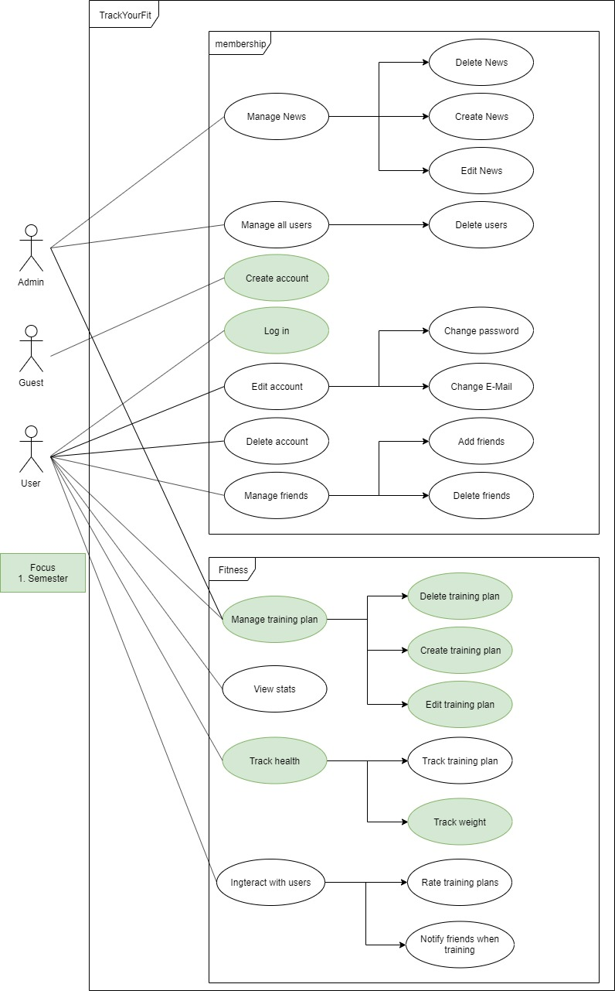
Use-Case-Diagram

Slide 5
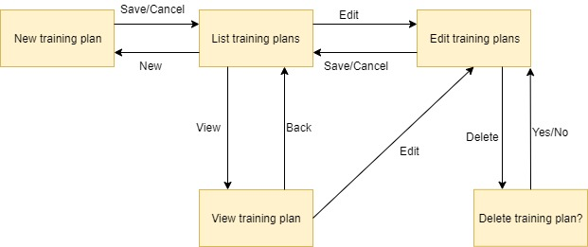
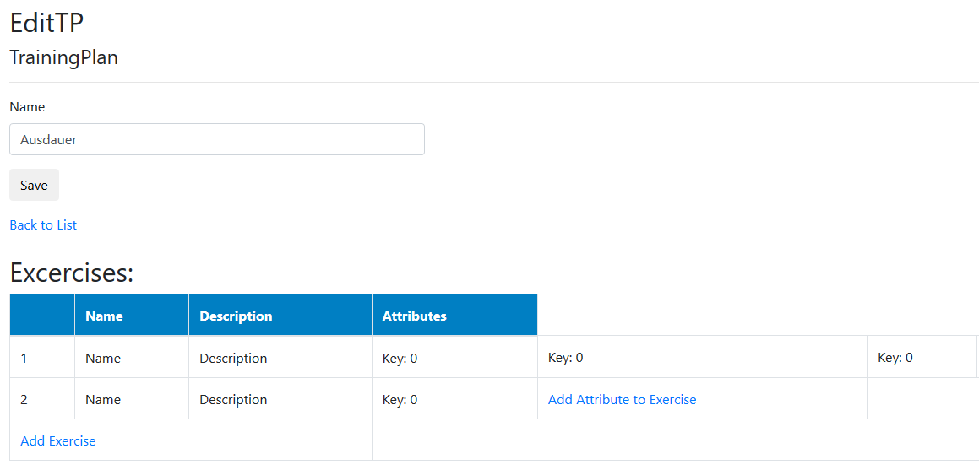
Use Case CRUD Trainingplan
Erstellen, Einsehen, Editieren, Löschen eines Training Plans

Slide 6
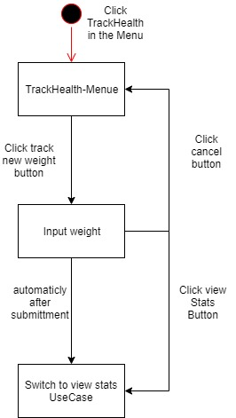
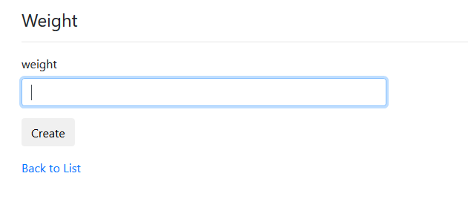
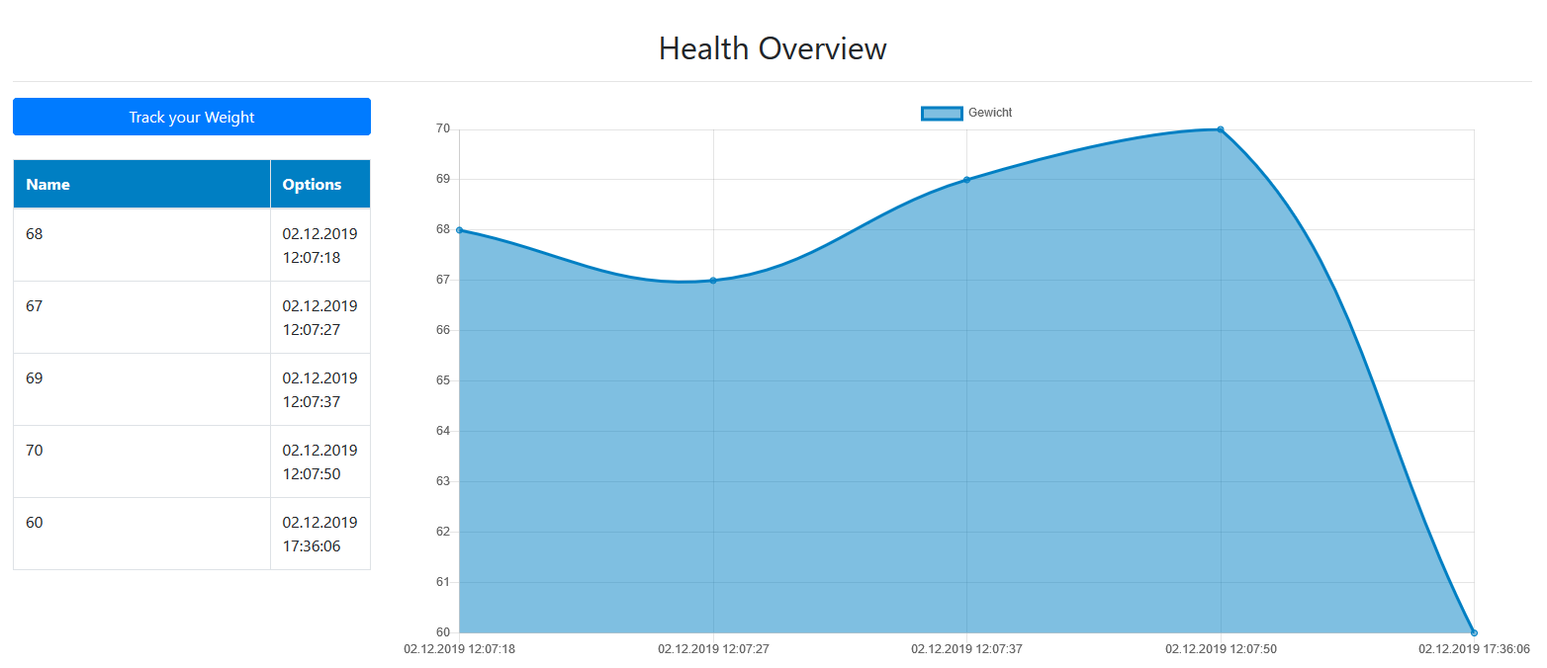
Use Case - TrackWeight
Statistiken über die Gesundheit des Nutzers
Dazu soll das Gewicht getracked werden können.

Slide 7
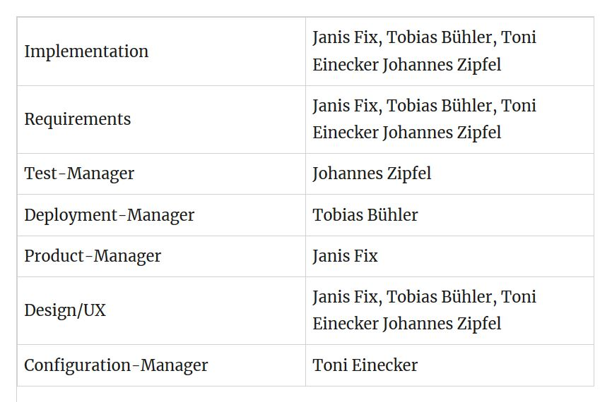
Rollenverteilung-RUp

Slide 8
Project-Managment
Wir benutzen SCRUM
Scrum (=„Gedränge“) ist Vorgehensmodell des Projekt- und Produktmanagements
aus der agilen Softwareentwicklung.
Für kleine Teams aus bis zu 10 Personen
Teilt ein Projekt in viele Teilprobleme auf → in Sprints abgearbeitet
Ein Sprint-Länge normal zwei Wochen
15minütige Daily Standup-meting → Probleme und Fortschritte kurz besprechen

Slide 9
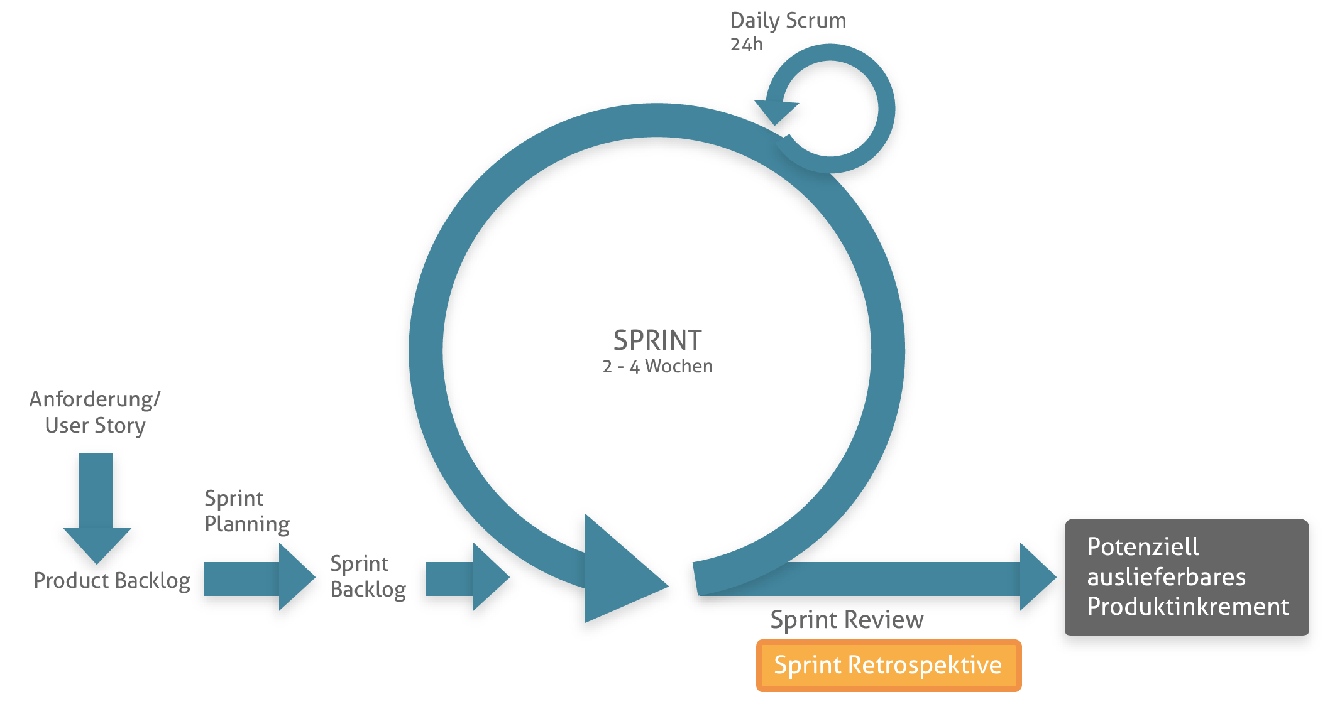

Slide 10
Warum scrum
Vorteile von SCRUMing:
Bessere Qualität → aufgrund von kontinuierlichem Feedback
Höhere Kundenzufriedenheit → wegen der effizienten Kommunikation
Höhere Teammoral → Da man sich selbst Organisiert und weniger Delegiert wird

Slide 11
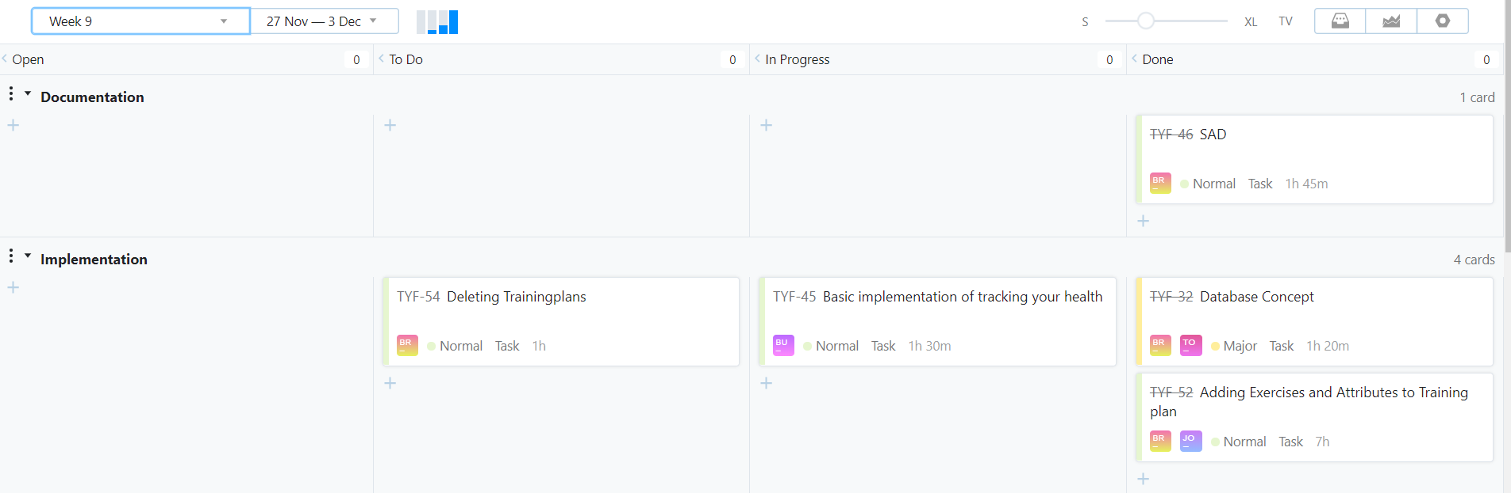
Scrum-realisation

Slide 12
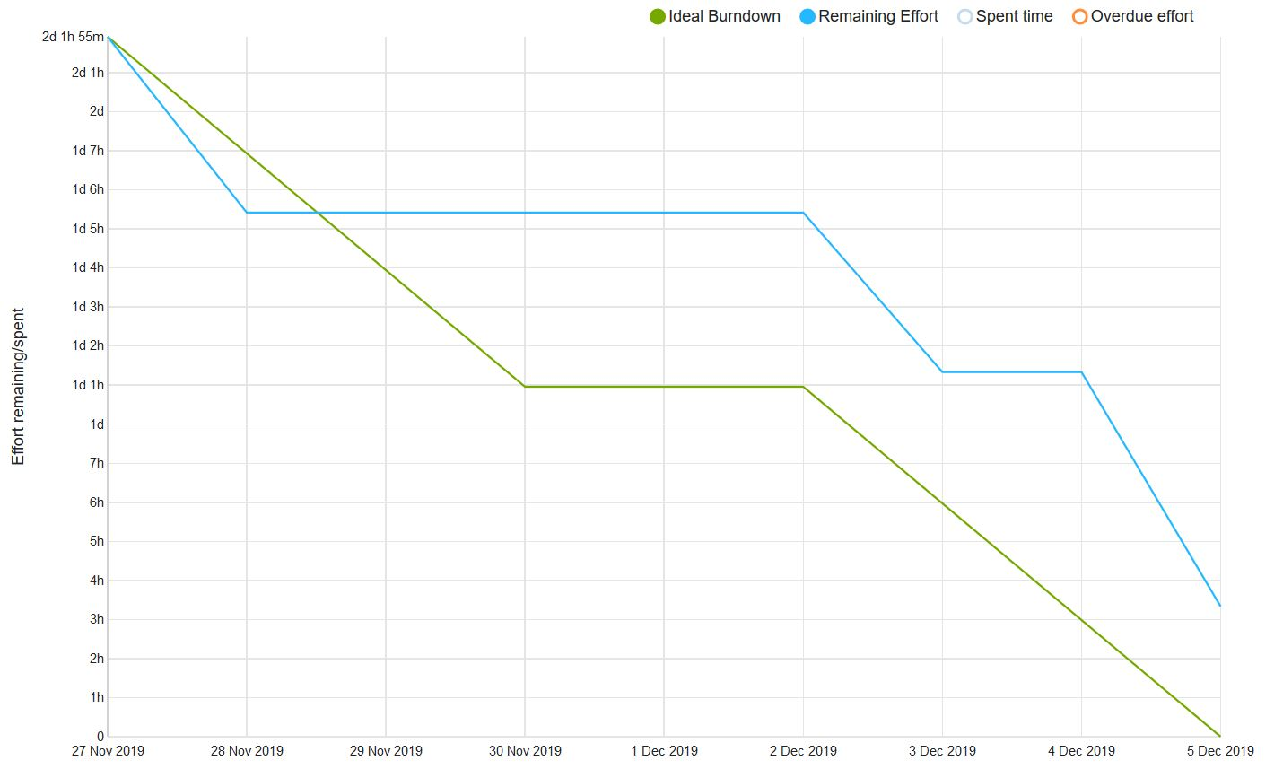
Scrum-realisation

Slide 13
Configuration
Visual Studio 2017
Microsoft SQL Server Management Studio 18
GitHub
YouTrack

Slide 14

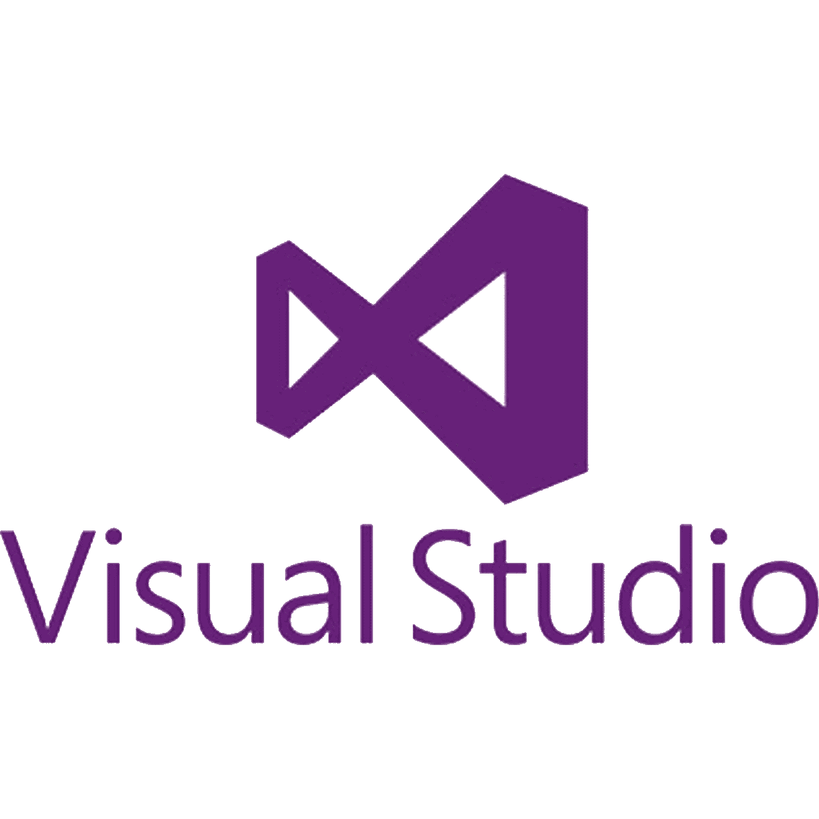

Automation
Issues
Issues
Issues von YouTrack in Visual einsehen
Commit und push direkt aus Visual Studio
Commit Nachricht wird direkt in das korrekte Issue übernommen
Push

Slide 15
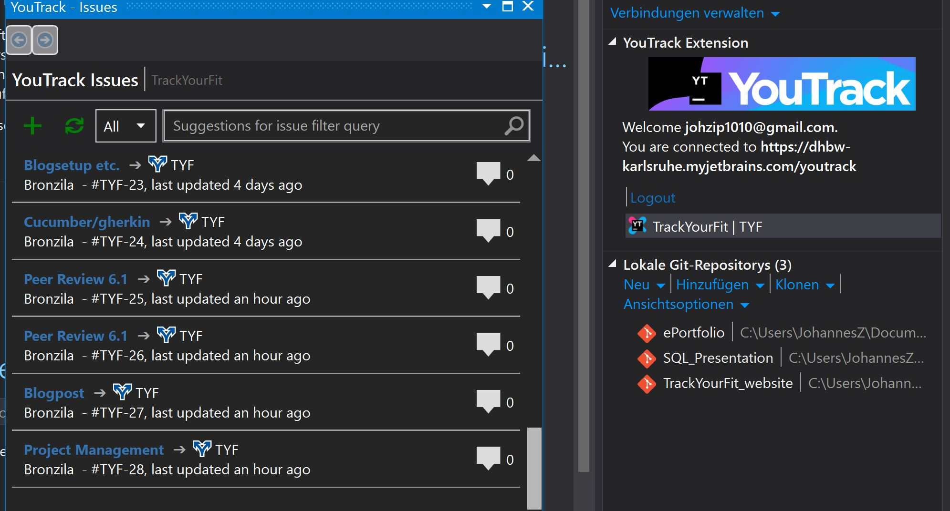
Automation

Slide 16

Technologien - webapp
Open source
Entwicklung von cloudbasierten Webanwendungen
Leistungsstark
Plattformunabhängig
Razor
Standard webdev Technologien:
HTML
JavaScript
CSS

Slide 17
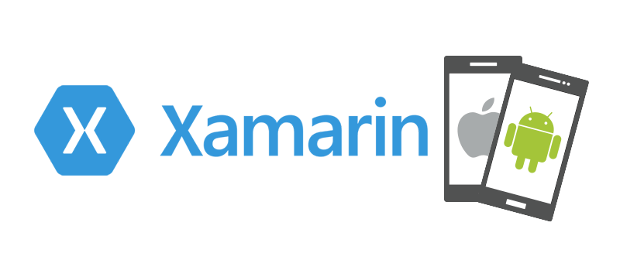
Technologies – Mobile app
Cross-Platform-App
Android / iOS
Shared Back-End with platform-specific UI Layer

Slide 18
ARchitektur

Slide 19
Vorteile von mvc
Flexibler Programmentwurf
Änderungen leicht machbar
Wiederverwenddbarkeit
Klare Segmentierung des Quellcodes
Software einfacher verständlich

Slide 20
Vorteile von mvc
Flexibler Programmentwurf
Änderungen leicht machbar
Wiederverwenddbarkeit
Klare Segmentierung des Quellcodes
Software einfacher verständlich

Slide 21
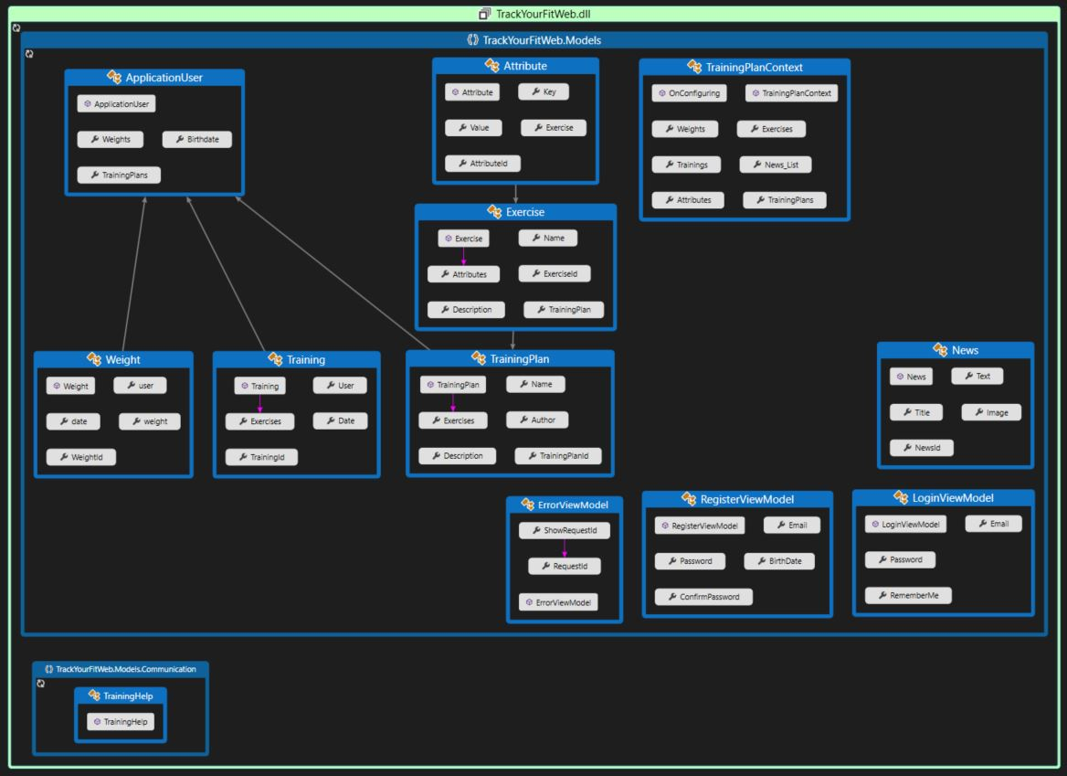
Class diagram Models

Slide 22
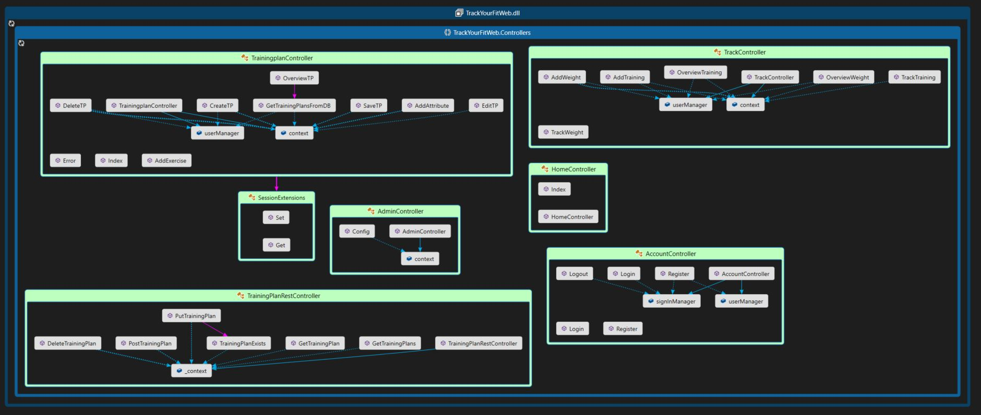
Class diagram Controllers

Slide 23
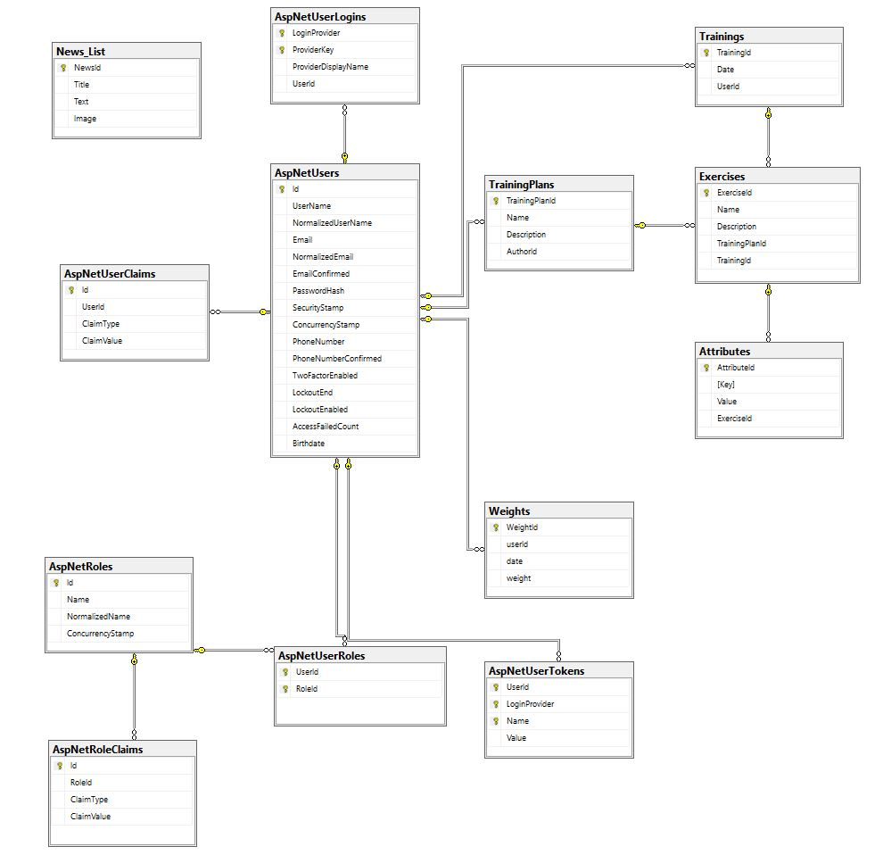
Datenbank schema

Slide 24
Demo ☺

